Slide 1


Slide 2
Schaffen Sie das?
750 Meter Schwimmen
+
20 Kilometer Radfahren
+
5 Kilometer Laufen…
…in 1:08:21

Slide 3
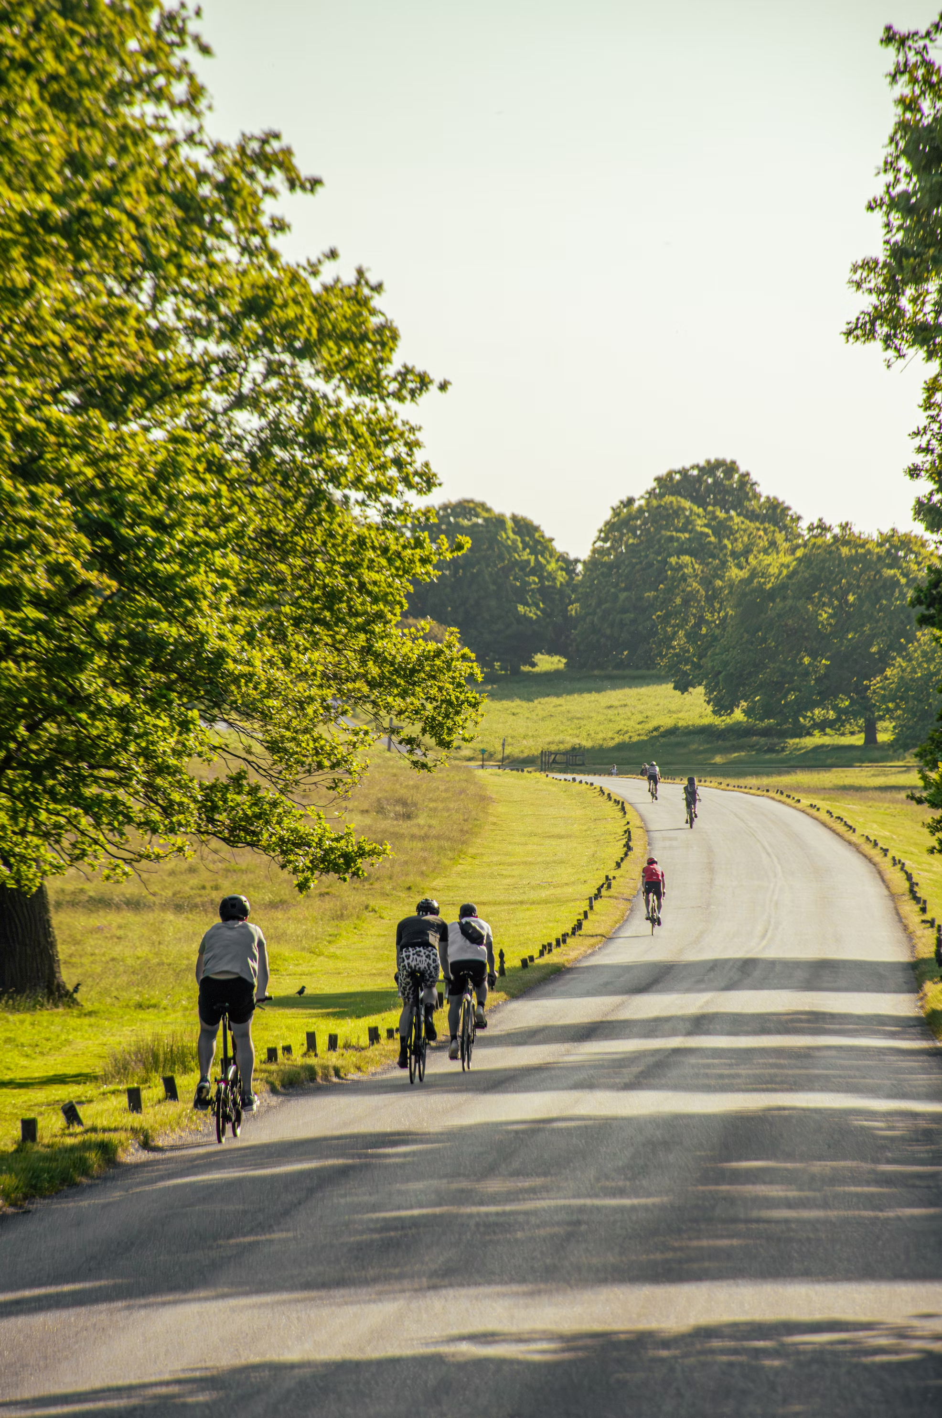
Anja Renner aus Gmund am Tegernsee schon!
Mit dieser Zeit gewann sie 2024 bei den Paralympics in Paris die Bronze Medaille
… sondern eher so sieht.
Auch wenn Sie die Strecke nicht so,…

Slide 4
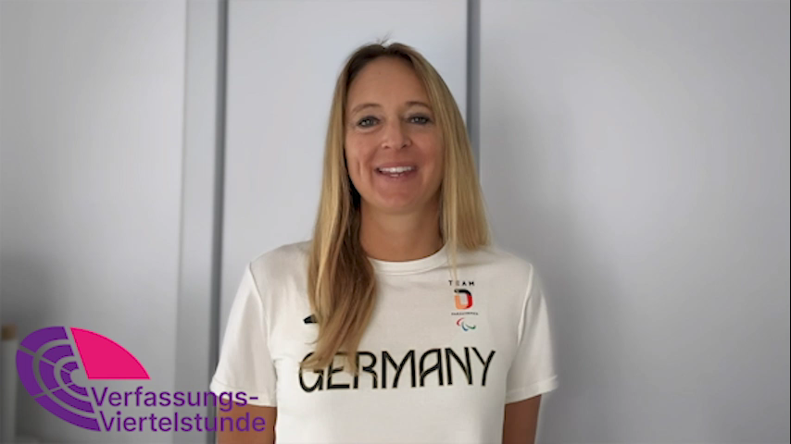

Slide 5
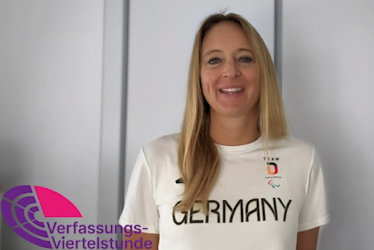
Inklusion heißt,…
Was bedeutet Inklusion für Sie? Vervollständigen Sie den Satz!

Slide 6
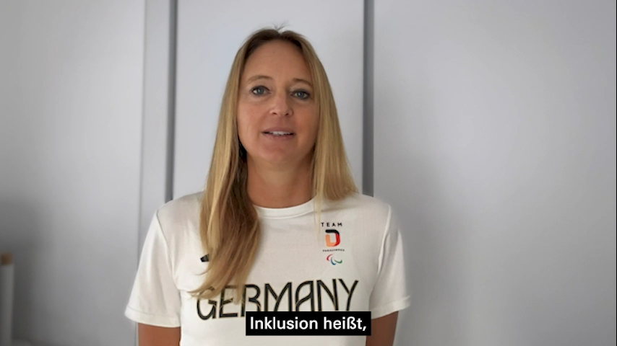

Slide 7
Jeder Mensch verdient Respekt und die (gleiche) Chance, Teil unserer Gesellschaft zu sein! Art. 3 GG schafft eine rechtliche Grundlage dafür.
Art. 3 Abs. 3 GG
„Niemand darf wegen seines Geschlechtes, seiner Abstammung, seiner Rasse, seiner Sprache, seiner Heimat und Herkunft, seines Glaubens, seiner religiösen oder politischen Anschauungen benachteiligt oder bevorzugt werden. Niemand darf wegen seiner Behinderung benachteiligt werden.“

Slide 8
Ihr seid die Generation,
die die Welt inklusiver machen kann…!
Wie können wir persönlich aktiv werden …
Finden Sie im Team konkrete Beispiele!
…und unsere Welt inklusiver machen?

Slide 9

Unsere Ideen

Slide 10


Best Practice-Beispiele
Bezirk Oberbayern
Bezirk Oberpfalz
Preisträger der Bezirksmedaille / Bezirk Oberbayern
Inklusionspreis des Bezirks Oberpfalz - Soziales & Gesundheit - Bezirk Oberpfalz
…die unsere Welt inklusiver machen.

Slide 11

Dieses Material wurde im Arbeitskreis Politische Bildung erstellt.

Slide 12
Bildquellen
Folie 4 Radfahrer, Unsplash, https://unsplash.com/photos/a-group-of-people-riding-bikes-down-a-road-n4R3CBxjxWw (DL vom 27.03.2025)
Verwendete Literatur
Anja Renner, Das bin ich – Anja Renner, https://anja-renner.com/ (DL vom 27.03.2025)
Bayerisches Staatsministerium für Familie, Arbeit und Soziales, Gemeinsam für ein Bayern ohne Barrieren, https://www.barrierefrei.bayern.de/ (DL vom 27.03.2025)
LAG Selbsthilfe Bayern, https://lag-selbsthilfe-bayern.de/interessante-links/ (DL vom 27.03.2025)
Bezirk Oberbayern, Barrierefrei – gemeinsam finden wir Wege, https://www.bezirk-oberbayern.de/Inklusionspreis (DL vom 27.03.2025)
Bezirk Oberpfalz, Inklusionspreis des Bezirks Oberpfalz, https://www.bezirk-oberpfalz.de/soziales-gesundheit/inklusionspreis-des-bezirks-oberpfalz (DL vom 27.03.2025)

